Slide 1
ZWYCIĘZCY
W XXXI POWIATOWYM
KONKURSIE INFORMATYCZNYM
NA
GRAFICZNY PROJEKT KARTKI ŚWIĄTECZNEJ

Slide 2
KLASY 1-3

Slide 3
I miejsce Joanna Goraus kl. 3b SP 15

Slide 4
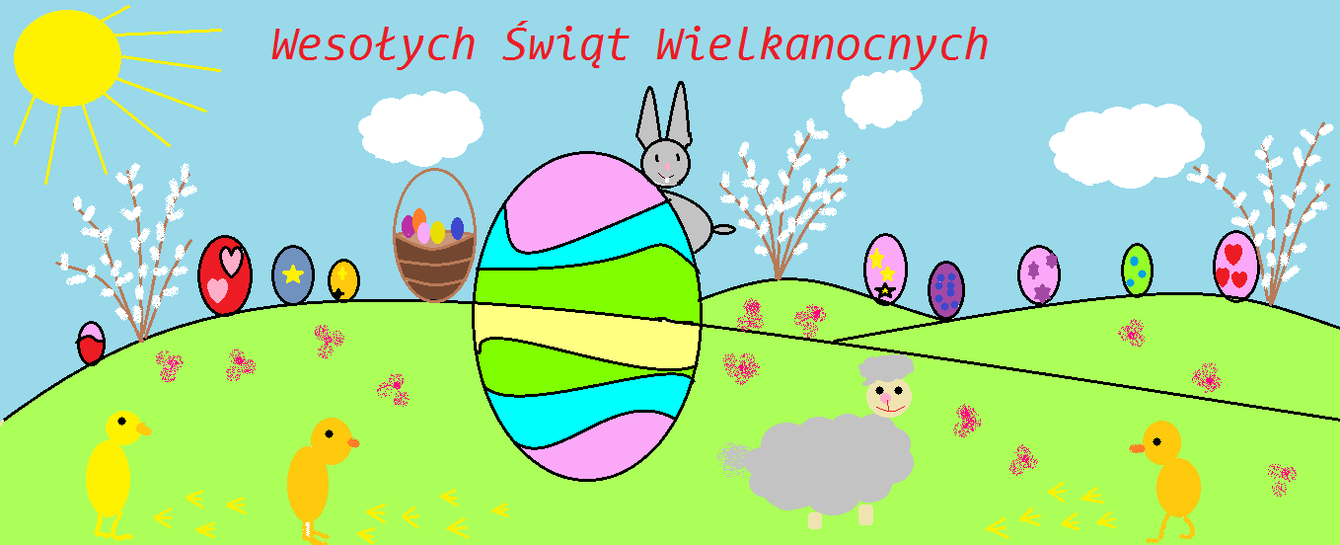
II miejsce Liliana Kraj kl. 1a SP 18

Slide 5
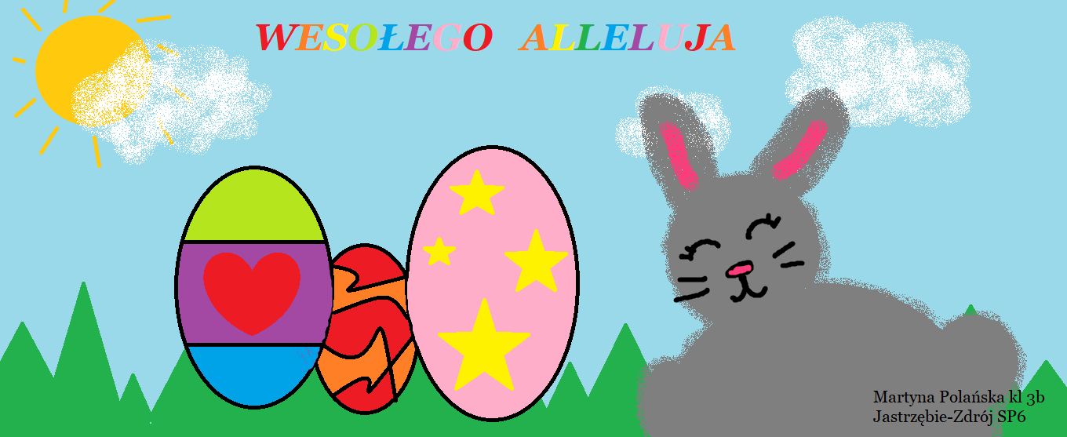
III miejsce Martyna Polańska kl. 3b SP 6

Slide 6
KLASY 4 - 8

Slide 7
I miejsce Kacper Matloch kl. 8 b SP 16

Slide 8
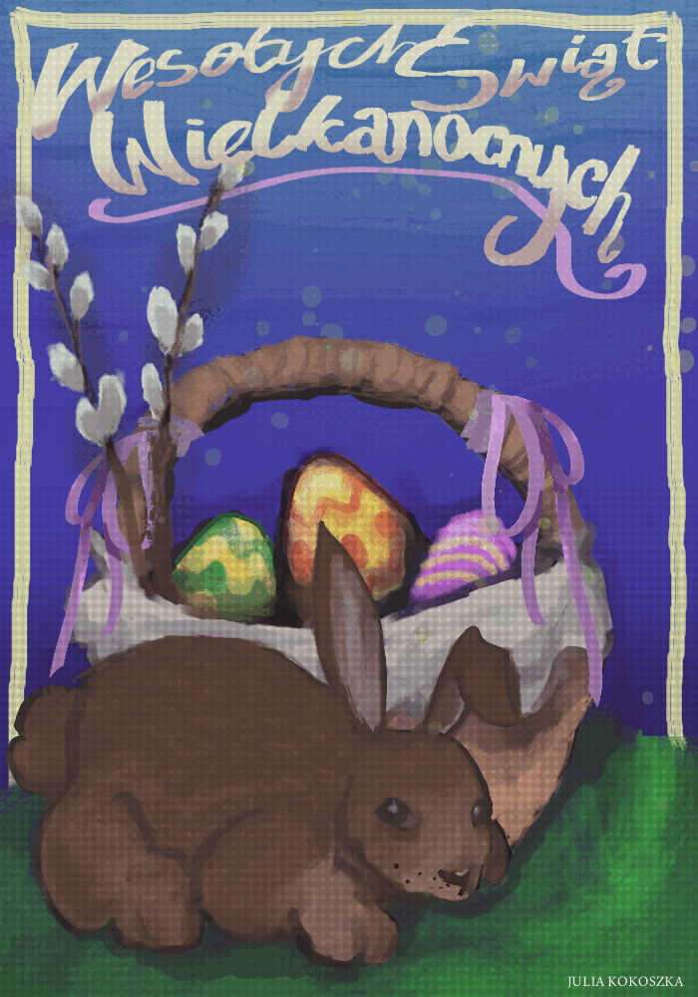
I miejsce Julia Kokoszka kl. 8a SP 19

Slide 9
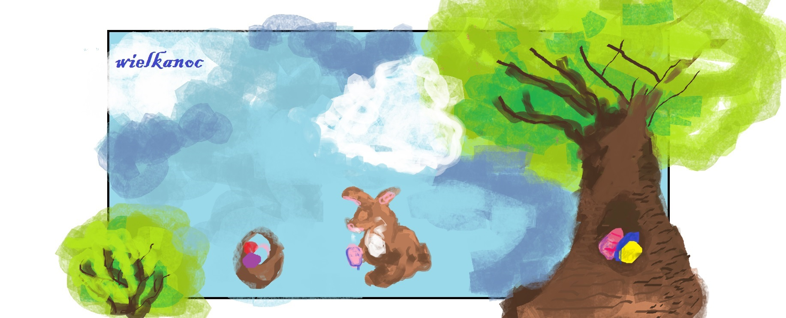
II miejsce Kornelia Solińska kl. 7a SP 6

Slide 10
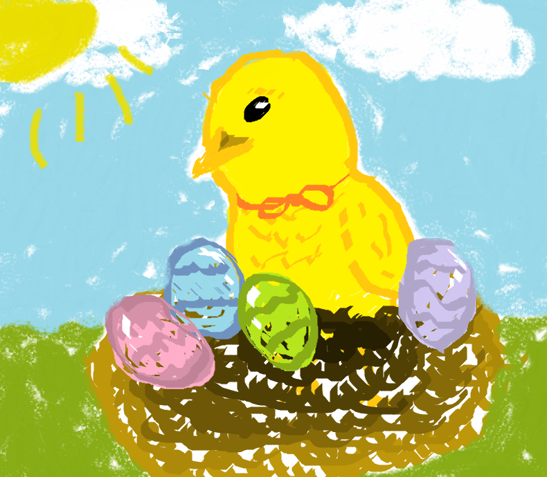
II miejsce Wanessa Luda kl.7a SP 10

Slide 11
III miejsce Marika Stachowska kl. 8b SP 9

Slide 12
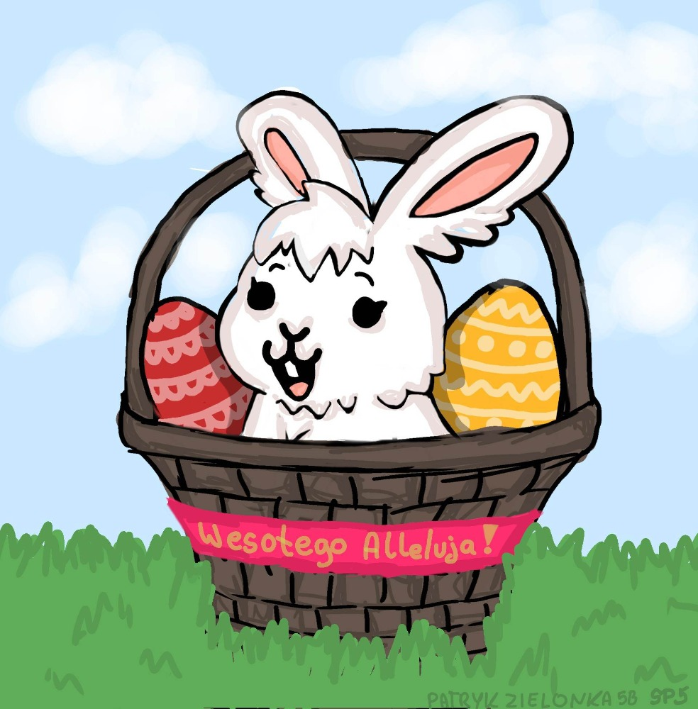
Wyróżnienie Patryk Zielonka kl. 5b SP 5

Slide 13
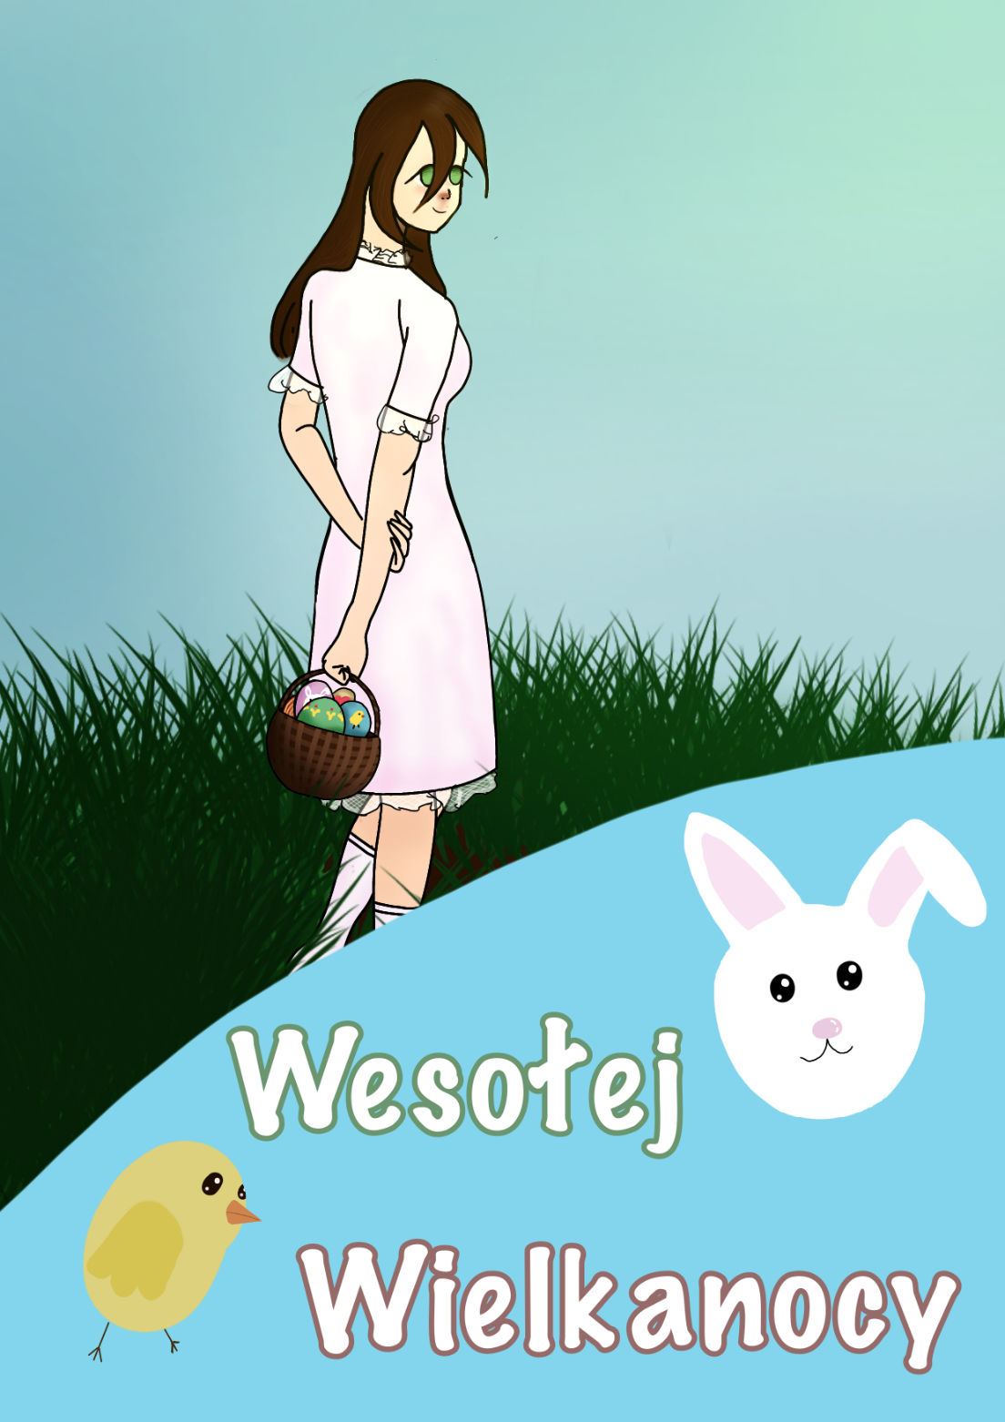
Wyróżnienie Lena Grimm kl.5a SP 19

